Slide 1
DATA MINING PROJE ÖDEVİ APRIORI VE NLP KULLANARAK İLİŞKİ ÇIKARMA
HAZIRLAYAN TAYLAN ÖNDER

Slide 2
TEXT MINING NEDİR
En basit anlamda, metin madenciliği çalışmaları metni veri kaynağı olarak kabul eden veri madenciliği (data mining) çalışmasıdır diğer bir tanımla metin üzerinden yapısallaştırılmış (structured) veri elde etmeyi amaçlar. Örneğin metinlerin sınıflandırılması, bölütlenmesi (clustering), metinlerden konu çıkarılması (concept/entity extraction), sınıf taneciklerinin üretilmesi (production of granular taxonomy), duygusal analiz (sentimental analysis), metin özetleme (document summarization), varlık ilişki modellemesi (entity relationship modelling) gibi çalışmaları hedefler.

Slide 3
Bir önceki slayttaki hedeflere ulaşılması için metin madenciliği çalışmaları kapsamında enformasyon getirimi (information retrieval), hece analizi (lexical analysis), kelime frekans dağılımı (Word requency distribution), örüntü tanıma (pattern recognition), etiketleme (tagging), enformasyon çıkarımı (information extraction), veri madenciliği (data mining) ve hatta görselleştirme (visualization) gibi yöntemleri kullanmaktadır.

Slide 4
NLP (NATURAL LANGUAGE PROCESSING)
“Bilgisayarların konuştuğumuz dili anlaması, işlemesi, yorum yapması ve hatta cümle üretebilmesi” doğal dil işlemedir. Doğal dil işleme, hesaplamalı bilimlerle (özellikle yapay zeka ve makine öğrenmesi) dil biliminin ortak kullanıldığı bir disiplindir. Bunun yanında son zamanlarda çok popüler olan metin madenciliği (text mining) de doğal dil işlemeye dahildir. Metin madenciliği sayesinde internette yığınlar halinde biriken düşünceyi işleyip anlam çıkarabiliriz. Doğal dil işleme konuşma tanımada (speech recognition) kullanılıyor. Konuşma tanıma, otomatik dudak okuma gibi teknolojiler hem duyma engeli olanlara yardımcı olmak için, hem de gözetlemede (surveillance) kullanılıyor.

Slide 5
Peki Doğal Dil İşleme Nasıl Uygulanır?
Doğal dil işleme süreçleri dilden dile değişiklik gösterir. Bilgisayar, önce kelimenin kökü üzerine gelen eklerle birlikte dönüşümüne bakar, buna kelime bilimi (lexical) denir. Bundan sonra cümledeki kelimelerin dizilimine göre ne anlama geldiğini anlamaya çalışır buna sözdizim denir (syntactic). Ardından cümlenin özünde anlatmaya çalıştığına bakar, buna semantic denir. Son olarak da cümlelerin bir araya gelerek ifade etmek istediğine bakar, bu da söylevdir (pragmatics). Özetle, bilgisayar kelime kökünü ayrı, kelimelerin dizilmesini ayrı, cümlenin ve söylevin anlamını ayrı inceleyerek konuşmanın bağlamını öğrenir ve bu konuşmadan bir anlam çıkarır.
Bu işin teorik kısmı, bilgisayar data’yı temizliyor ve anlam çıkarıyor. Projede bahsedeceğim algoritmamı desteklerken data üzerinde temizleme yapıp anlam çıkarabilmeme olanak sağladı.

Slide 6
Apriori Algoritması
Veri madenciliğinde kullanılan ve veri kümeleri veya veriler arasındaki ilişkiyi çıkarmak için geliştirilmiş algoritmanın ismidir.
Apriori algoritması, özellikle çok büyük ölçekli veri tabanları (VLDB, very large databases) üzerindeki veri madenciliği (datamining) çalışmalarında geliştirilmiştir. Genel anlamda münasebet kuralı (association rule, birliktelik kuralı) çıkarımında kullanılan bir algoritmadır. Algoritmanın amacı, veri tabanında bulunan satırlar arasındaki bağlantıyı ortaya çıkarmaktır.
Bu algoritmada temel yaklaşım, “eğer k-öğe kümesi minimum destek kriterini sağlıyorsa, bu kümenin alt kümeleri de minimum destek kriterini sağlar.” şeklindedir.

Slide 7
Bu projede apriori algoritmasının düzgün uyarlanabilmesi için NLP algoritmasından faydalandım.Verilen datasetteki kelimeler içerisinde Türkçe karakter yanlışlıkları ve farklı yapım ve çekim eki almış kelimelerin kökleri üzerinden ilişkilerine bakarak apriori algoritmasıyla daha kesin ve doğru sonuçlar ortaya çıkarmaya çalıştım.Normal bir apriori yaklaşımını aslında NLP algoritması ile uyumlu şekilde geliştirdim.Data okunurken öncelikle sözlükteki kelime ile karşılaştırıp Türkçe karakter değişikliğine gerek olup olmadığına bakarak başlayıp sonrasında kelimenin köklerine bakarak kelimenin kök halinde olup olmadığını kontrol edip büyük ya da küçük olmaksızın apriori uygulaması ile ilişki kurmadan tüm kelimeleri büyük hale çevirdim.Bir sonraki slaytta örnekler ile açıklaması mevcuttur.

Slide 8
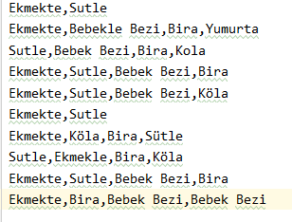
ÖRNEK VERİ SETİ (TEXT ŞEKLİNDE)
Bir market alışverişinde derstede işlenmiş olan örnek üzerinden gidelim.10 farklı alışveriş üzerinden verilmiş bu istatistikte farklı ürünlerin başka ürünlerle alınma sıklığı göstrilmiştir.Fakat burda hatalı veri girişinden ötürü yaşanmış bir sorun gözükmekte.Bu verinin düzenlenmesi anlaşılabilir hale getirilmesi ve aralarındaki ilişkinin çıkartılması gerekmektedir.

Slide 9
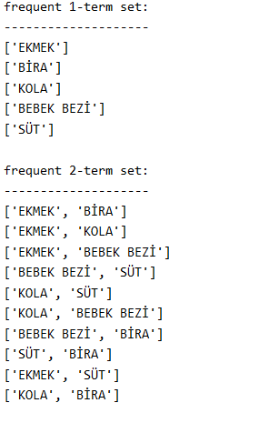
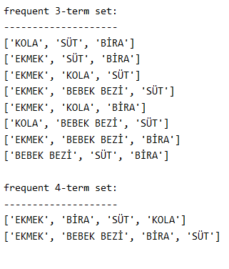
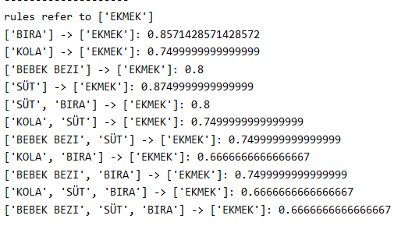
Şekilde görüldüğü gibi NLP algoritmasına göre kelimelerin sesli harf değişimi ve köklerine bakarak getirilen eklerin çıkartılmış haliyle ürünlerin frequent setleri doğru şekilde listelenmiş ve verdiğim ekmek örneği için ekmekle beraber alınan ürünlerin seçilme olasılkları yukardaki şekilde gerçekleşmiştir.

Slide 10
REFERANSLAR
Gtü moodle ders slaytları
http://bilgisayarkavramlari.sadievrenseker.com/2011/09/07/apriori-algoritmasi/
https://docplayer.biz.tr/14530243-Apriori-algoritmasi-ve-turkiye-deki-ornek-uygulamalari.html

